Slide 1
Самодопомога.
Перша медична допомога при надзвичайній ситуації.

Slide 2

Самодопомога.
Організація медичного обслуговування населення в надзвичайних ситуаціях покладається на медичну службу цивільного захисту, яка організовує спеціальні медичні формування і установи, а також використовує всі існуючі лікувально-профілактичні установи.

Slide 3
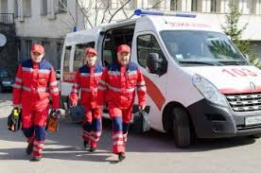
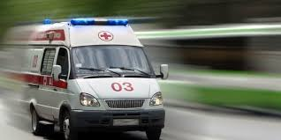
Незважаючи на добре організовану медичну службу і забезпечення медичними працівниками, потерпілі безпосередньо на місці ураження перебувають певний час самі, або, в кращому випадку, зі своїми товаришами. Залежно від багатьох обставин потрібен певний час для прибуття до місця ураження людей медичних працівників.

Slide 4
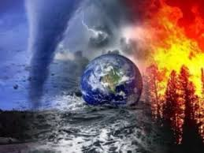
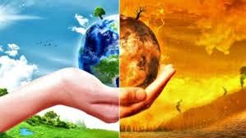
Крім цього, при стихійних лихах, великих аваріях і катастрофах можуть бути масові ураження людей, і медичні працівники не зможуть своєчасно надати необхідну допомогу. В таких ситуаціях важливою буде допомога потерпілим підготовленим населенням.

Slide 5
Перша долікарська допомога потерпілому.
Перша долікарська допомога потерпілому — це проведення заходів для збереження йому здоров'я і життя, які необхідно виконати до втручання медичних працівників.
Починаючи допомогу, необхідно з'ясувати характер можливого ураження потерпілого.

Slide 6
Для надання допомоги потерпілому необхідно:
— негайно припинити вплив на нього небезпечних і шкідливих факторів: дію кислоти, лугу, електричного струму, газу, витягти з води, вогню, вивільнити з-під механізмів, завалу, вивести чи винести з небезпечної зони та ін.;
— визначити функціональний стан організму потерпілого: наявність свідомості; характер дихання, пульсу; реакцію зіниць очей на світло; температуру тіла та характер пошкоджень: наявність ран і характер кровотечі, вивихів і переломів;
— розпочати надання допомоги: зупинку кровотечі, накладання пов'язок, шин, промивання шлунку, проведення масажу серця чи штучного дихання.

Slide 7
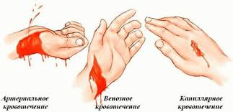
Кровотечі. За характером кровотечі завжди можна визначити, які судини пошкоджені. При капілярній з найдрібніших судин кров сочиться, з'являється у вигляді маленьких крапель, які зливаються і поступово стікають з поверхні рани.
Артеріальна кровотеча — кров яскраво-червоного кольору, витікає з рани під напором уривчастим струменем, пульсує в такт скорочення серця.
Венозна кровотеча — кров темно-вишневого кольору, витікає безперервним струменем.

Slide 8
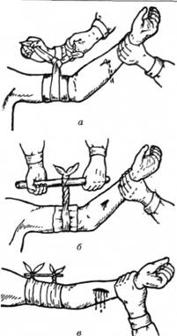
При капілярній кровотечі потрібно підняти пошкоджену частину тіла або накласти тиснучу стерильну пов'язку. Кровотечу з дрібних артерій і невеликих венозних судин спиняють тиснучою пов'язкою, для чого, не торкаючись рани, звільняють від одягу місце поранення і накладають стерильну пов'язку. Якщо немає бинта, можна використати чисту бавовняну тканину, розірвавши її смугами і прогладивши кілька разів гарячою праскою. Для пов'язки можна використати й хустку.

Slide 9
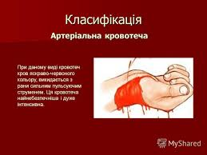
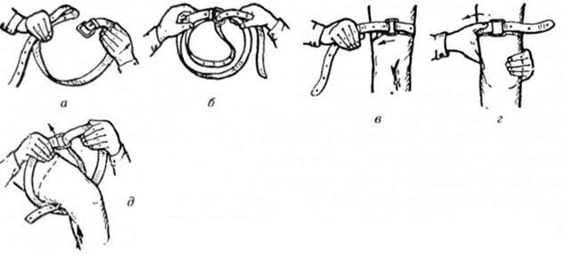
Сильну артеріальну і венозну кровотечу тимчасово зупиняють за допомогою джгута або закрутки . Джгут на кінцівку накладається тоді, коли тиснуча пов'язка не дає ефекту або потрібно швидко зупинити сильну кровотечу з великих судин.
Спеціальні кровоспинні джгути виготовляють із гуми або тканини. Якщо немає спеціально виготовлених джгутів, матеріалом для джгутів може бути еластична гумова трубка, хустка, носова хусточка, краватка, рушничок.

Slide 10
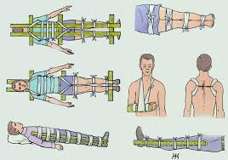
Прийоми надання само– та взаємодопомоги при вивихах, розтягуваннях та при переломах.
Вивих — це стійке зміщення суглобних кінців кісток за межі їх нормальної рухомості, інколи з розривом суглобної сумки і зв'язок та виходом однієї з кісток з сумки. Ознаки: біль в ділянці ушкодженого суглоба, втрата звичайної рухливості в суглобі, вимушене положення кінцівки, зміна форми кінцівки в ділянці суглоба.

Slide 11
Схема надання першої допомоги:
забезпечити нерухомість постраждалої кінцівки; накласти фіксуючу пов’язку; верхню кінцівку зафіксуйте косинкою, нижню – шиною; дайте постраждалому знеболювальне та заспокійливе; викличте лікаря або доставте постраждалого до лікарні.

Slide 12
Перелом — це порушення цілісності кістки. Розрізняють закриті переломи, коли не відбувається пошкодження шкіри, та відкриті, коли зламана кістка виходить назовні,пошкоджуючи шкіряни покрови.
Схема надання першої допомоги при закритому переломі: демобілізувати місце перелому; накласти шину; дати постраждалому знеболювальне (баралгін,анальгін) на місце перелому прикласти холод для зменшення болю; викликати швидку допомогу або доставити постраждалого до лікувального закладу.
Схема надання допомоги при відкритому переломі: перевірте наявність пульсу та дихання; у разі необхідності очистіть дихальні шляхи постраждалого; забезпечте нерухомість зламаної кінцівки; розріжте одяг на місці рани таким чином, щоб можна було накласти пов’язку; зупинить кровотечу (обробіть краї рани і накладіть стерильну пов'язку); накладіть шину.

Slide 13
Схема надання першої допомоги при ушкодженні тазових кісток: перевірте наявність ознак життя; зупинить зовнішню кровотечу у разі її наявності; обережно покладіть постраждалого на спину на тверду поверхню, імобілізувавши його тіло з двох боків у тому положенні, в якому ви його знайшли та утримуючи його тіло у горизонтальному положенні; під коліна покладіть валик з одягу, ковдр, подушки (у такому положенні постраждалий повинен перебувати до приїзду лікаря); викличте швидку допомогу; слідкуйте за наявністю свідомості та дихання; підтримуйте нормальну температуру тіла постраждалого

Slide 14
Прийоми надання допомоги при клінічній смерті.
Клінічна смерть — це такий стан організму, за якого відсутні видимі ознаки життя (серцева діяльність та дихання), згасають функції центральної нервової системи, але зберігаються обмінні процеси у тканинах.
Ознаками біологічної смерті є: помутніння рогівки ока та її висихання, деформація зіниці при стисканні, трупне задубіння, трупні синюшні плями. У період клінічної смерті, поки ще не сталося тяжких уражень мозку, серця та легень, організм можна оживити (реанімувати). До оживлення входить проведення двох основних процедур — відновлення дихання (штучне дихання) та зовнішній масаж серця.

Slide 15
Штучне дихання та непрямий масаж серця.
Штучне дихання. Потерпілого, що знаходиться в непритомному стані, укладають горизонтально на спину, розстебнувши одяг, і максимально закидають його голову назад. Той, хто надає допомогу, розташовується праворуч від хворого, відкриває йому рот великим пальцем чи натискає йому на нижню щелепу двома руками. Вказівним пальцем, закутаним у носову хустку чи край сорочки, очищають рот від слизу, мулу (у випадку утоплення) чи блювотних мас. Потім, утримуючи голову потерпілого в закинутому положенні, відтягають йому великими пальцями нижню губу. Той, хто надає допомогу, робить глибокий вдих і щільно притискає свій рот до накритого хусткою роту того, кого рятують, затискуючи одночасно йому ніс рукою. Вдмухування повітря продовжується до видимого розширення грудної клітки хворого. Видих відбувається пасивно. Частота вдмухувань —10-12 разів на хвилину. При цьому методі частина повітря потрапляє в шлунок, тому час від часу потрібно натискати рукою на область під грудьми Для запобігання переохолодженню організму потерпілого під його спину доцільно також покласти підстилку (ковдру, пальто). Можна вдувати повітря в ніс потерпілого, затискуючи йому при цьому рот. Якщо пошкоджено обличчя і проводити штучне дихання «із легень у легені» неможливо, треба застосувати метод стиснення і розширення грудної клітки шляхом складання і притискання рук потерпілого до грудної клітки з їх наступним розведенням у боки. Штучне дихання необхідно проводити наполегливо і тривало (інколи кілька годин) до появи у потерпілого самостійного стійкого дихання.

Slide 16
Непрямий (зовнішній) масаж серця здійснюється негайно після його зупинки. Непрямим масаж називають тому, що серце масажується через стінку грудної клітки, на відміну від прямого Штучне дихання методом рот у рот: а — положення голови потерпілого; б — вдихання повітря через рот 24 масажу, застосовуваного в хірургії під час операції, коли розкрита грудне клітка і серце безпосередньо масажується рукою. Метод базується на зсуві грудей при натисканні на них на 5 сантиметрів у напрямку до хребта, що спричиняє легке стискування серця і «видавлювання» з нього крові в судини. Хворого укладають на тверду поверхню: дошки, підлогу, дерев'яний щит, розстібають одяг. Той, хто надає допомогу, стає ліворуч від потерпілого і кладе долоню однієї руки йому на нижню третину грудей. Інша рука накладається на тильний бік першої руки для посилення тиску. Двома руками, використовуючи при цьому і масу тіла, енергійно та швидко натискають на груди. Такі натискання здійснюють з частотою 100 разів на хвилину і після кожного натискання швидко опускають руки, щоб груди могли розправитися, а серце - наповнитися кров'ю. Якщо одній людині доводиться одночасно проводити і штучне дихання і непрямий масаж серця, то після кожних 10-11 натискань на груди здійснюється вдмухування повітря в легені.

Slide 17
Заключна частина
Ураження людей може бути викликане уламками зруйнованих ударною хвилею споруд, осколками скла, грудками землі, а також пожежами, що виникають. У більшості випадків ураження людей можуть бути комбінованими - поєднанням поранень, переломів, опіків. Органи охорони здоров'я і медична служба цивільної оборони будуть прагнути наблизити до місць надзвичайних ситуацій свої формування і старатися надати потерпілим першу медичну допомогу і евакуювати уражених у медичні заклади. Але щоб ця допомога була ефективною багато залежить не тільки від медичних формувань ЦЗ, а також від дії та умінь особового складу формувань ЦЗ загального призначення, від кожного громадянина надати само - і взаємодопомогу при ураженнях внаслідок надзвичайних ситуацій та нещасних випадків. Своєчасне і правильне виконання найпростіших прийомів медичної допомоги при травматичних пошкодженнях і нещасних випадках дозволить зберегти здоров'я та життя потерпілому. Слід твердо запам'ятати одне: перша медична допомога здійснюється негайно на місці події, одночасно вживаються заходи або із виклику медичного персоналу (телефоном, з попутною машиною), або із транспортування потерпілого до найближчої медичної установи (лікарня, поліклініка, амбулаторія, аптека), якщо стан хворого дозволяє таке транспортування

